Slide 1
MODULE 6
Formation sur les évaluations qualitatives rapides
Planifier une évaluation qualitative rapide : questions et domaines de recherche

Slide 2
Processus de conception et de réalisation d’une EQR
Principes éthiques relatifs à la réalisation des EQR
01
Déterminer pourquoi une EQR est nécessaire
05
Élaborer l’outil et réaliser l’évaluation
02
Identifier les données existantes
06
03
Élaborer des questions de recherche
07
Communiquer les résultats
S’assurer que les résultats sont utilisés pour guider l’action
04
Établir des termes de référence
08

Slide 3
Pourquoi des données factuelles sont-elles nécessaires ?
Publication récente du cadre de l’OMS pour le développement des compétences du personnel en matière de RCCE.
Aborde les comportements, les activités et les tâches nécessaires à une RCCE fondée sur des données factuelles.
Les évaluations rapides sont un moyen d’améliorer la RCCE fondée sur des données factuelles.

Slide 4
Competency 13. Assesses and uses relevant evidence
13.1 Participates in seeking evidence from social and behavioural sciences ro inform RCCE activity. 13.2 Uses a structured and replicable approach to gather evidence to deliver key RCCE tasks. 13.3 Uses evidence for specific purposes and can describe that purpose. 13.4 Critically ealuates the limitations, quality, relevance and application of evidence. 13.5 Communicates structured, comprehensible and accurate evidence and analytics with appropriate audiences to update and enhance RCCE practice.

Slide 5
Avant d’entamer le processus,
veillez à déterminer :
Principales raisons :
01
02
03
04
comprendre des dynamiques sociales, culturelles, politiques et économiques clés ;
identifier les autorités concernées et des leaders communautaires de confiance pour diffuser nos messages ;
comprendre ce que les communautés pensent de la maladie et des processus décisionnels en matière de santé ;
définir des interventions appropriées et efficaces

Slide 6
Quelles données factuelles existantes pouvez-vous utiliser ?
Une EQR est nécessaire lorsque les informations existantes sont trop insuffisantes ou anciennes pour répondre à vos questions
Sources possibles :
Contiennent des données factuelles existantes, p. ex.
Plan national de RCCE
Données fournies par des partenaires de santé/des ONG
Recherches Internet
Analyses situationnelles/du contexte
Études socio-comportementales
Cartographie de la communauté
Rapports d’EQR précédentes
Cartographie des vulnérabilités
Analyses des communications

Slide 7
Phase 1 : Quelles sont vos questions clés ?
« Nous faisons évoluer les questions au cours du processus de recherche à mesure que nous affinons notre compréhension du phénomène » (Creswell 2007)
Formuler une question principale
Guidée par le COMMENT et le POURQUOI d’une question ou d’un sujet

Slide 8
Passer d’une EQR exploratoire à une EQR approfondie
« Nous faisons évoluer les questions au cours du processus de recherche à mesure que nous affinons notre compréhension du phénomène » (Creswell 2007)
Phase 1 : EQR exploratoire
Phase 2 : EQR approfondie
De quelle façon la sécheresse actuelle affecte-t-elle les communautés en Zambie ?
Comment les communautés et acteurs réagissent-ils ? Pourquoi ?

Slide 9
Phase 2 : Quelles sont vos questions clés ?
01
04
Processus itératif visant à définir des sous-questions et des champs de recherche précis en rapport avec le sujet principal.
Facteurs comportementaux (pourquoi)
02
05
Groupes de population présentant des vulnérabilités particulières
Interactions avec d’autres parties prenantes (gouv., aide/secours, membres de la communauté)
03
Processus (comment)

Slide 10
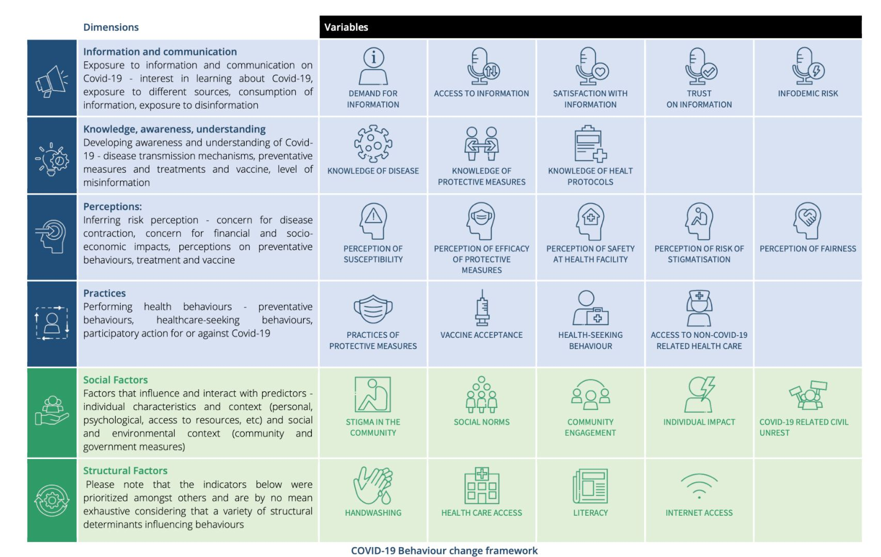

Slide 11
Mandat 1 - Structure
01
Contexte
06
Budget
02
Objectifs de l’enquête et questions à élucider
07
Composition de l’équipe
03
Champ d’action
08
Aspects éthiques
04
Réalisations attendues
08
Établissement de rapports
05
Calendrier

Slide 12
Mandat 2 – Champ d’action
Le champ d’action couvre les principales activités :
Dialogue avec les parties prenantes :
Collecte de données et méthodes :
Limites :
dialogue avec les principales parties prenantes du pilier relatif à la RCCE et d’autres piliers de l’intervention.
EQR utilisant les méthodes suivantes (p. ex.) :
groupes de discussion avec des membres de la communauté, entretiens approfondis avec des informateurs clés comme des prestataires des santé, des responsables locaux et des familles touchées.
Observation, autres méthodes participatives…
personnes/aspects à inclure ou à exclure de l’évaluation, lieux où l’évaluation sera réalisée. Méthodes appliquer en fonction des lieux.
Analyse des données :
Rapports:
méthode à appliquer pour l’analyse rapide des données.
forme sous laquelle les résultats de l’EQR seront présentés. Publics visés.

Slide 13
Mandat 3 -
Calendrier
Budget
Établir le calendrier, y compris les principales étapes et échéances.
Définir le budget et les ressources nécessaires pour garantir le respect du calendrier du projet (garder à l’esprit que l’accent est mis sur la rapidité).
Composition de l’équipe
Aspects éthiques
Qui effectuera le travail ? Décrire les responsabilités du responsable de l’enquête, des assistants de recherche, de l’analyste, des principaux interlocuteurs au sein de la communauté, etc.
Présenter les questions éthiques et les mesures mises en place pour garantir le respect des principes éthiques.

Slide 14
PRINCIPES ÉTHIQUES CLÉS
Principe éthique
Application
Respect des personnes
Consentement éclairé
Protection de la vie privée et de la confidentialité
Chaque personne doit être traitée comme un individu à part entière et non soumis à un quelconque contrôle social
Les personnes qui ne sont pas en mesure d’agir en toute indépendance doivent bénéficier d'une protection particulière
a personne interrogée doit être en mesure de donner son consentement et de faire ses choix sans être soumise à une coercition ou à une incitation indue – sans se sentir forcée ou poussée.
Elle doit avoir les connaissances et la compréhension nécessaires pour être en mesure de prendre la bonne décision.
Dans le cas des mineurs, il convient d’obtenir leur « assentiment », ainsi que le consentement d’une personne majeure chargée de s’occuper d’elle.
Confidentialité : il revient aux participants de décider si leurs propos peuvent être rendus publics et permettre de les identifier, ou s’ils préfèrent rester anonymes ou ne pas être cités du tout.
Vie privée : les participants doivent pouvoir s’exprimer dans un environnement rassurant et à l’abri des regards. Ils ne doivent jamais être contraints de fournir de renseignements les concernant s’ils ne le souhaitent pas. Les données doivent être anonymisées (lorsque le participant ne veut pas que les propos lui soient attribués), les informations d’identification personnelle doivent être supprimées et les données ne doivent pas pouvoir être associées à une personne en particulier.
Les données doivent être conservées en sécurité.
Retrait du consentement
e consentement doit pouvoir être retiré à tout moment de l’évaluation, sans que cela porte à conséquence.
De même, il doit être possible de demander à ce que le magnétophone soit éteint (le cas échéant).

Slide 15
PRINCIPES ÉTHIQUES CLÉS
Principe éthique
Application
Ne pas nuire
Évaluation du rapport risques-avantages
Une évaluation ne doit entraîner aucun effet néfaste pour les participants.
De plus, ceux-ci doivent retirer un avantage de leur participation. Il convient de se poser des questions telles que : les avantages doivent-ils être d’ordre social ou personnel ? Qui doit décider ce que seront ces avantages ?
L’évaluation doit être nécessaire et utile – elle doit être originale et contribuer à l’intérêt général.
Il convient d’évaluer étape par étape la nature des risques et des avantages découlant de l’évaluation.
Un « risque » est la probabilité qu’une personne ou une communauté subisse des conséquences néfastes (atteintes physiques ou psychologiques, préjudices sociaux ou économiques) du fait de sa participation à une enquête.
Les avantages potentiels des travaux envisagés doivent être supérieurs à la probabilité et à la gravité des risques.
Pour plus de renseignements, cliquez ici.
Justice
Sélection des participants
Les personnes doivent être traitées sur un pied d’égalité, de manière équitable et dans le respect de leurs droits.
Les risques découlant de la recherche doivent être négligeables
Dans la mesure du possible, l’éventail des personnes sélectionnées doit être aussi large que possible ; tenez compte, notamment, du genre, de l’origine ethnique et des groupes marginalisés.
Veillez à identifier et à inclure les groupes particulièrement vulnérables aux effets de la crise visée par l’intervention.

Slide 16
DIFFICULTÉS LIÉES À L’APPLICATION DES PRINCIPES ÉTHIQUES
Ne pas nuire
À quelle occasion avez-vous rencontré cette difficulté ?
Consentement éclairé
À quelle occasion avez-vous rencontré cette difficulté ?
Confidentialité et vie privée
À quelle occasion avez-vous rencontré cette difficulté ?

Slide 17
APPROBATIONS ÉTHIQUES
01
03
Les EQR n’ont pas besoin d’être soumises à l’approbation d’un comité d’examen éthique car les données doivent être utilisées dans un délai aussi bref que possible.
Les évaluations qualitatives rapides visent à éclairer la prise de décisions concernant une réponse opérationnelle.
02
04
Les données ne sont pas destinées à être publiées dans des revues ou des ouvrages académiques.
MAIS – il demeure obligatoire de respecter les principes éthiques.

Slide 18
RESPECTER LES PRINCIPES ÉTHIQUES AU SEIN DES COMMUNAUTÉS
Comment faire pour respecter les principes éthiques au sein des communautés qui participant à une EQR ?

Slide 19
APPROBATIONS ÉTHIQUES ET CONSENTEMENT
01
04
Reconnaissez le leadership de la communauté.
Expliquez en quoi consistent les évaluations qualitatives rapides envisagées et quels sont les avantages et les risques qui peuvent en découler.
02
05
Remerciez les membres de la communauté.
Expliquez les notions de consentement éclairé et de confidentialité des données.
03
06
Demandez-leur la permission d’entrer dans la communauté.
Interrogez-vous sur les personnes dont vous demandez l’accord – réfléchissez aux dynamiques du pouvoir au sein de la communauté : qui est en position de donner son accord et qui est exclu de la prise de décision ? L'autorisation donnée par les dirigeants s'étend-elle à tous les membres ?

Slide 20
APPROBATIONS ÉTHIQUES ET CONSENTEMENT
07
08
Assurez-vous de disposer du temps et du budget nécessaires pour discuter des résultats avec les communautés et soutenir l’action menée localement.
Réfléchissez à la création de mécanismes formels, comme des conseils communautaires, avec lesquels vous collaborerez à toutes les étapes des EQR : collecte des données, analyse des résultats, élaboration et mise en œuvre des recommandations.

Slide 21
Les principes éthiques qui guident les évaluations opérationnelles relevant des sciences sociales incluent le respect de la personne, l’obligation de ne pas nuire et la justice.
Cela recouvre notamment :
l’obtention du consentement libre et éclairé des participants,
le droit des participants de retirer leur consentement à tout moment,
le respect de la confidentialité,
une évaluation des risques et des avantages découlant de la participation,
la sélection les participants.
Il n’est pas nécessaire d’obtenir l’accord formel du comité d’examen éthique d’une organisation pour réaliser des EQR, mais il demeure essentiel de s’assurer que les principes éthiques sont respectés.
Les responsables et les membres de la communauté qui participent aux EQR doivent participer à chaque étape du processus : la collecte de données, l’analyse des résultats, l’élaboration et la mise en œuvre des recommandations.
RÉSUMÉ

Slide 22
Bilan et réflexions à l’issue de la première journée
01
Qu’avez-vous appris hier ?
02
Qu’avez-vous découvert de neuf ou d’intéressant ?
03
Avez-vous des questions ?

Slide 23
Identification des lacunes
01
Pour le choléra ou la sécheresse
02
De quoi avons-nous besoin pour agir ?
Quelles sont les connaissances manquantes ?
Après une présentation des résultats d’une EQR sur la sécheresse, nous nous réunirons en petits groupes pour définir les lacunes à combler en priorité.
Consultez des personnes ressources ou des documents clés.

Slide 24
Concevoir un guide thématique

Slide 25
Méthodes d’élaboration de l’outil (1)
Ressources pour l’élaboration d’outils d’EQR (en anglais) :
01
Identifier les principaux domaines de recherche, p. ex. :
Facteurs influençant les comportements en matière de recours aux soins
Croyances/perceptions/ pratiques relatives à une épidémie ou à une maladie
Expériences de la maladie, impacts sociaux perçus
Bank of Risk Communication and Community Engagement Assessments, Surveys, and Feedback Tools
SSHAP Rapid Anthropological
Assessments in the Field
Collective Service Cholera Questions Bank
02
Identifier les outils/ressources existants

Slide 26
Quel est votre domaine de recherche ? Quelle est votre population cible ? Quelles sont les principales questions ?
Élaborez vos outils de collecte des données (guides) à partir de votre domaine de recherche et de votre population cible.
01
02
Guide relatif aux entretiens avec des informateurs clés
Guide relatif aux discussions de groupe

Slide 27
Quel est votre domaine de recherche ? Quelle est votre population cible ? Quelles sont les principales questions ?
Domaine de recherche… ? Énoncé de la problématique… ?

Slide 28
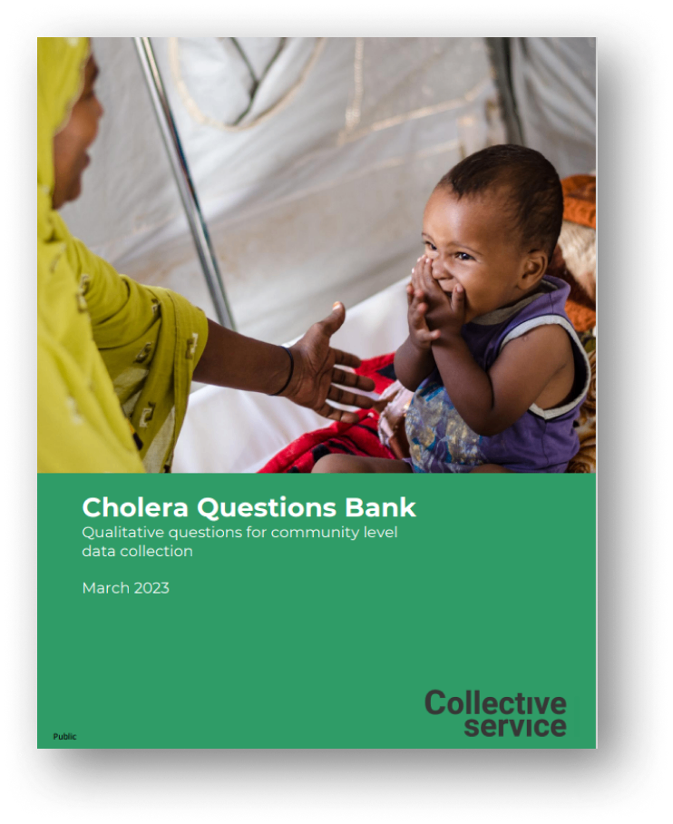
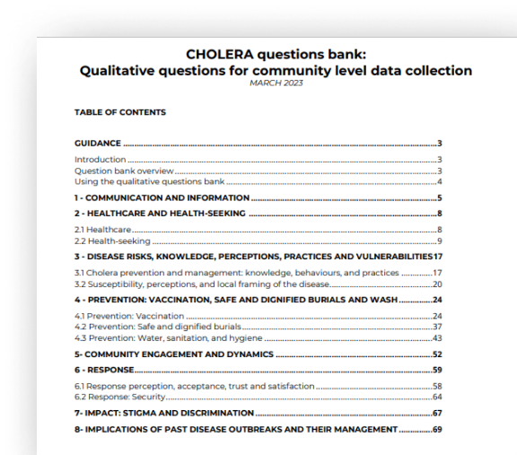
Méthodes d’élaboration de l’outil
Élaboration de l’outil de collecte des données
Dans la mesure du possible, formulez des questions ouvertes (pas de questions oui/non il ne s’agit pas d’un sondage).
Prévoyez et intégrez des demandes de clarification, ainsi que des reformulations pour les questions potentiellement difficiles à interpréter.

Slide 29
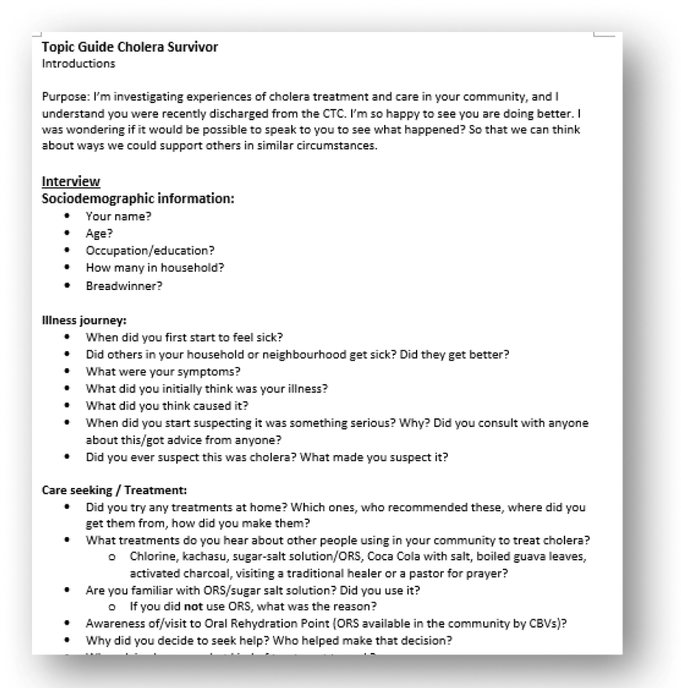
Méthodes d’élaboration de l’outil
Élaboration de l’outil de collecte des données (suite)
Commencez par des questions sociodémographiques (moins chargées émotionnellement, elles permettent d’engager la conversation)
Regroupez les questions par domaine thématique
Classez-les par ordre chronologique si possible
Examinez et révisez les outils avec votre équipe
Testez et adaptez les outils si néc

Slide 30
Utilisation des résultats
La communication des résultats doit promouvoir :
Examinez les aspects suivants :
une gestion inclusive de l’urgence sanitaire
des interactions effectives
des pratiques axées sur les communautés
Quels sont vos publics clés / les parties prenantes ?
Quels sont leurs intérêts et priorités ?
Quelles sont leurs opinions ?
Quels sont leurs motivations et objectifs (politiques) ?
Qu’est-ce qui les empêche d’agir ?
Quelle(s) langue(s) parlent-ils ?
Quel est le format le plus adapté à votre public ? Utilisez des formats adaptés à vos différents publics.

Slide 31
Communication des résultats
Les principaux résultats doivent donner lieu à des recommandations concrètes décrivant leur impact potentiel.
Exemple de recommandation :
« Les acteurs de la RCCE devraient fournir des indications sur les modalités d’accès à la vaccination.
Les communications devraient répondre aux préoccupations sur l’innocuité du vaccin et ses effets secondaires.
Il conviendrait en outre de surveiller l’apparition d’idées fausses sur le vaccin et de concevoir des approches destinées à lever les hésitations. Ces mesures pourraient contribuer à accroître le taux de vaccination. »
Employez des formulations permettant aux utilisateurs visés de mieux comprendre l’objectif des recommandations :
« Ce résultat est crucial pour la réussite du programme de vaccination. »
« Il est possible de prendre des mesures concrètes à ce sujet. »
« Cette mesure aura un impact. »

Slide 32
Utilisation des résultats
Des recommandations conçues pour produire un impact
Formulez des recommandations adaptées au contexte et aux ressources disponibles.
Séparez les recommandations à court terme qui sont faciles à mettre en œuvre de celles qui nécessiteront éventuellement plus de temps et de ressources pour être menées à bien.
Orientez clairement chaque recommandation vers un utilisateur spécifique – par exemple, quelles recommandations s'adressent aux autres acteurs de la RCCE, lesquelles visent les pouvoirs publics ou les communautés, etc...
Dans la mesure du possible, élaborez ces recommandations en collaboration avec les communautés concernées, ou après avoir sollicité leurs contributions et leurs avis.

